Slide 1

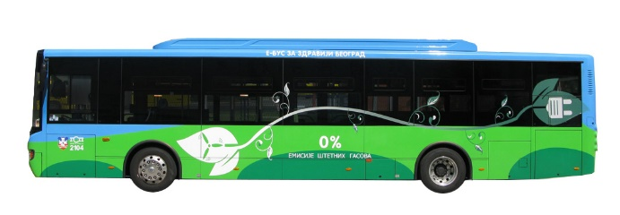
ИСТРАЖИВАЊЕ УТИЦАЈА СТИЛА ВОЖЊЕ НА ЕНЕРГЕТСКУ ЕФИКАСНОСТ КОД АУТОБУСА НА ЕЛЕКТРИЧНИ ПОГОН
Универзитет у Београду
Машински факултет
Руководилац пројекта:
Проф. др Иван Благојевић

Slide 2
О пројекту
Опис пројекта
Наручилац:
Секретаријат за јавни превоз Града Београда
Извршилац:
Машински факултет Универзитета у Београду заједно са Иновационим
центром Машинског факултета у Београду
Циљ:
Истражити утицај стила вожње на енергетску ефикасност код аутобуса на електрични погон и могућност за њено унапређење
Трајање:
85 дана
1. фаза 50 дана
2. фаза 35 дана
2 / 30

Slide 3
О пројекту
Задаци
Дефинисање репрезентативних режима вожње који узимају у обзир различите вредности убрзања, брзине, успорења, пређеног пута и оптерећења возила
Дефинисање методе мерења рекуперације и потрошње електричне енергије, као и мерења убрзања и брзине, са описом мерне опреме која ће се користити за испитивање
Испитивања једног Е-буса на полигону према усвојеном возном циклусу са различитим интензитетима убрзања и успорења возила (низак, средњи и висок) који ће се том приликом и дефинисати (са неоптерећеним и са оптерећеним возилом)
Прикупљање података о утрошеној и добијеној енергији на основу репрезентативног броја мерења за сваки дефинисани режим
Након статистичке обраде података извршиће се предлог препорученог стила вожња путем оптималног опсега убрзања и успорења који подразумева максималну енергетску ефикасност; Дефинисање стилова вожње за реалне услове експлоатације који ће се користити у Фази 2
3 / 30

Slide 4
О пројекту
Задаци
Утврђивање критеријума за контролу ефикасности понашања возача у односу на стил вожње и очекивани утицај на потрошњу електричне енергије код Е-буса на основу резултата из Фазе 1
На основу утврђених критеријума, приступиће се испитивању Е-буса који је тестиран на полигону, али у реалним условима рада на линији ЕКО 1 (Вуков споменик-Белвил). Возач ће возити различитим стиловима (еколошки, обичан, агресиван) како би се верификовали резултати са полигонског испитивања у реалним условима
Обука возача који управљају Е-бусом у циљу енергетски ефикасније употребе возила при којој се остварује минимална потрошња електричне енергије, а према усвојеном моделу еколошког стила вожње
4 / 30

Slide 5
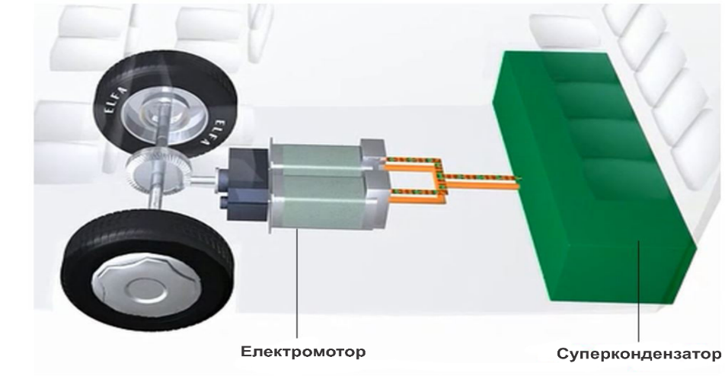
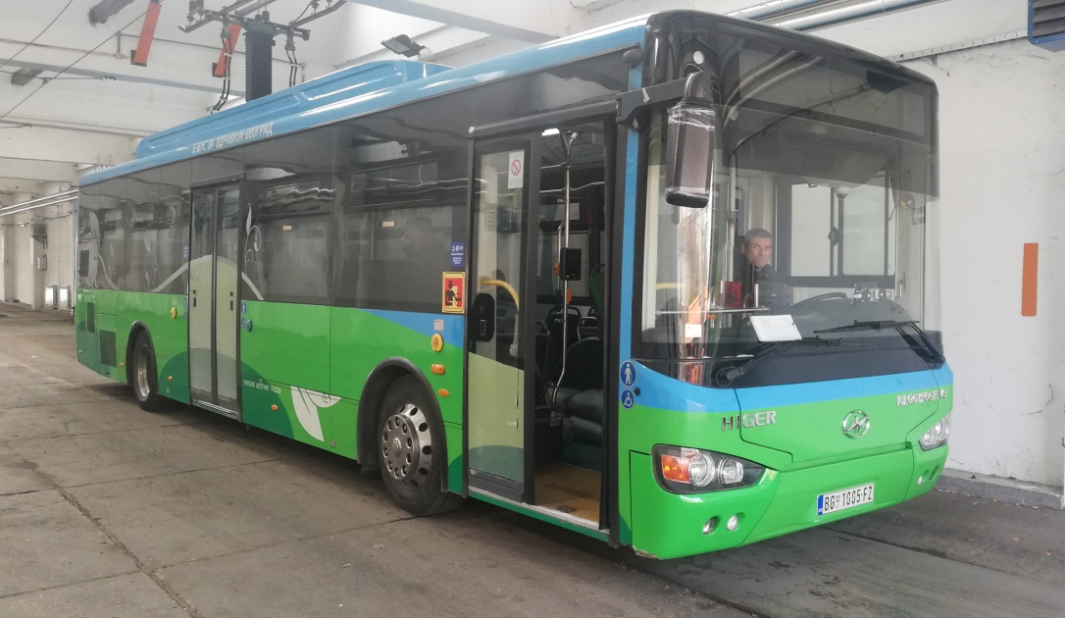
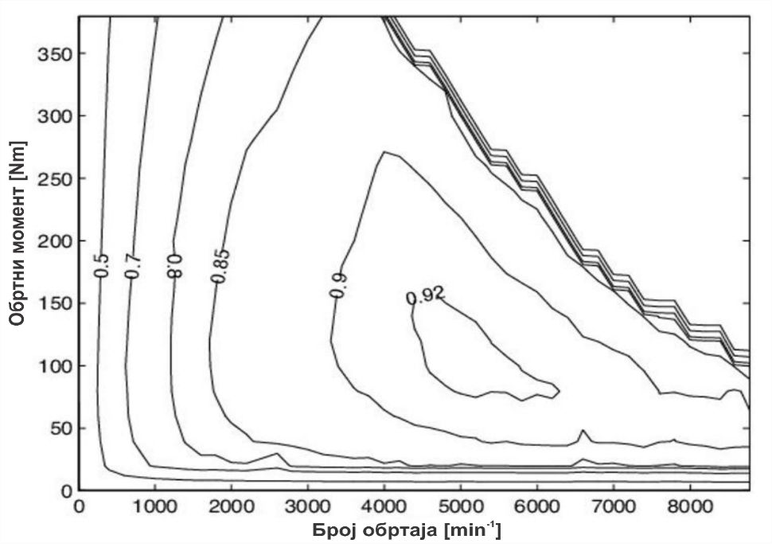
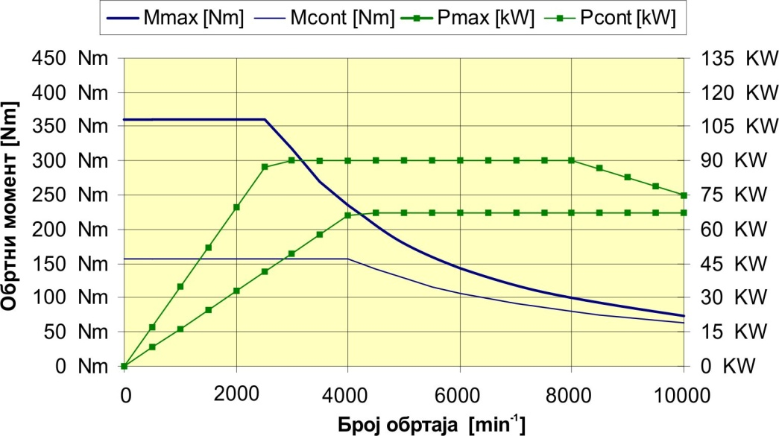
Предмет испитивања
Електроаутобус HIGER KLQ6125GEV3
2 x асинхрони мотор
SIEMENS IPV5135-4WS28
5 / 30

Slide 6
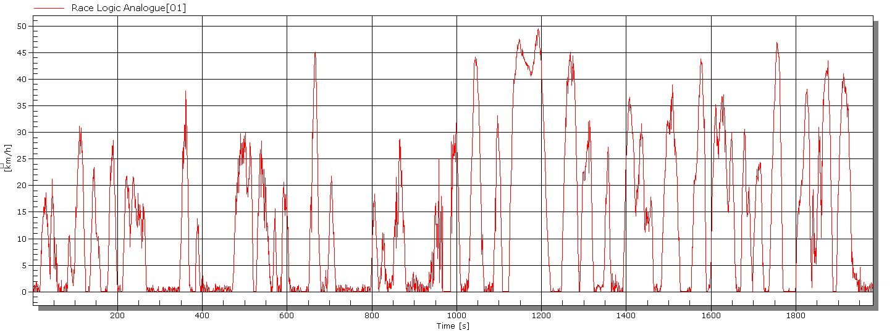
Режими вожње
Карактеристични режими испитивања електроаутобуса на полигону треба да обухвате убрзања различитих интензитета, кретање различитим константним брзинама, као и успорења различитих интензитета. Пре дефинисања режима испитивања сагледане су вредности брзина кретања у реалним условима експлоатације са путницима на линији ЕКО 1 при чему је забележено да је брзина кретања у ретким случајевима већа од 40 km/h (само приликом кретања преко Бранковог моста), те се на основу тога, приликом убрзања, брзине од 35, односно 40 km/h могу сматрати крајњим.
6 / 30

Slide 7
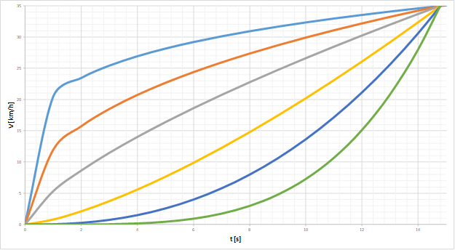

Режими вожње
Режими убрзања
Положај команде „гаса“ је параметар преко кога возач задаје интензитет убрзања. Зато испитивањем режима убрзања треба обухватити константне положаје команде „гаса“, као и положаје команде „гаса“ који су променљиви.
Режим | V_{max}
Максимално убрзање (положај команде „гаса“ 100%) | 35 km/h | 40 km/h
Постепено померање команде „гаса“ (по осећају возача) до максималне вредности
Постепено попуштање команде „гаса“ (по осећају возача) од максималне вредности
Праћење кривих зависности брзине од времена дефинисаних коефицијентом β = (0,7 - 2)
v = v₀ + (v_{f}–v₀)·((t–t₀)/(t_{f}–t_{o}))^{β}
v,v₀,v_{f} – тренутна, почетна и крајња брзина [m/s]
t,t₀,t_{f} – тренутно, почетно и крајње време убрзања [s]
7 / 30

Slide 8
Режими вожње
Режими константне брзине кретања
Иако су константне брзине кретања на линији ЕКО 1 ретке, испитивања су вршена за различите вредности тих брзина у опсегу између 25 и 50 km/h, како би се одредила константа брзина при којој је енергетска ефикасност возила највећа.
Режими успорења
Потребно је извести успорења мањег, средњег и већег интензитета, и то са оптерећеним и неоптерећеним возилом, како би се одредила количина рекуперисане енергије при различитим положајима команде кочнице, оптерећењима возила и брзинама кретања пре и током процеса кочења.
8 / 30

Slide 9
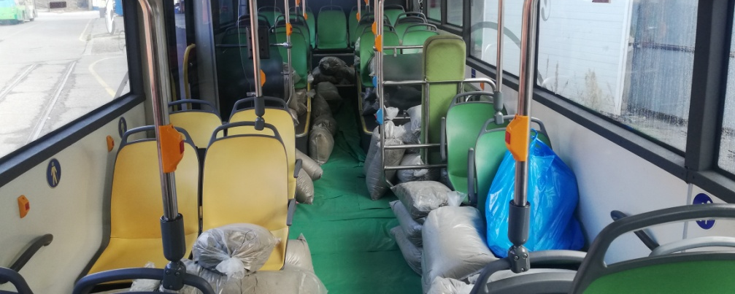
Оптерећење возила
Неоптерећено
7 испитивача (укупно 490 kg)
Оптерећено
50% макс. (као за SORT циклус)
џакова са песком, масе 40 kg
(укупно 3060 kg = 45 путника по 68 kg)
7 испитивача (укупно 490 kg).
9 / 30

Slide 10
Мерна опрема
Мерно-аквизициони уређај - HBM QuantumX MX840A (2 комада)
Firewire HBM - проводник за повезивање и синхронизацију аквизиционих уређаја
Давач убрзања - Monitran MTN/7100
GPS давач брзине Racelogic - Vbox
Преносни рачунар Fujitsu Lifebook E series
Преносни рачунар (таблет) Samsung Galaxy Tab A
Софтверски пакет за прикупљање и обраду података CatmanAP V3.5.1
Етернет разделник са WiFi модулом Tenda N150 easy
Претварач напона (24V / 22V- синусни)
Инклинометар – WIT-motion SINIT232
10 / 30

Slide 11
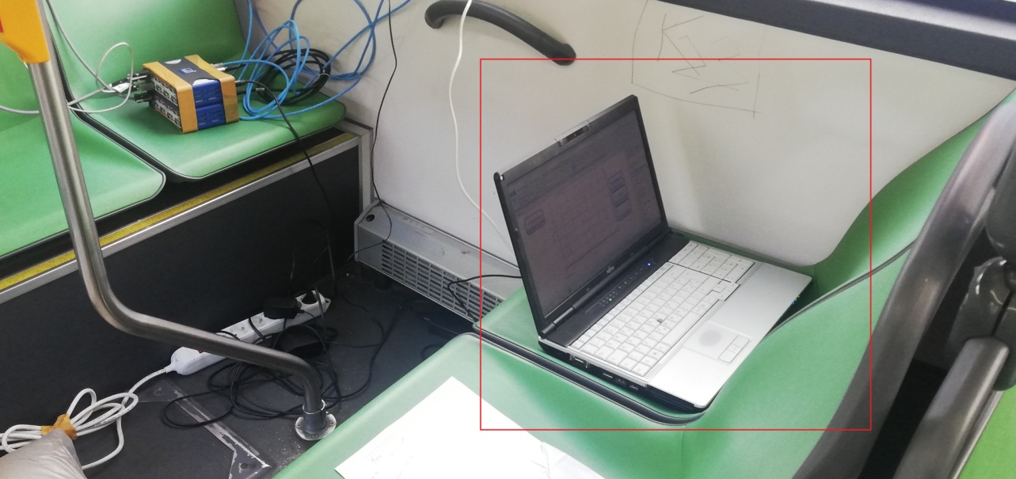
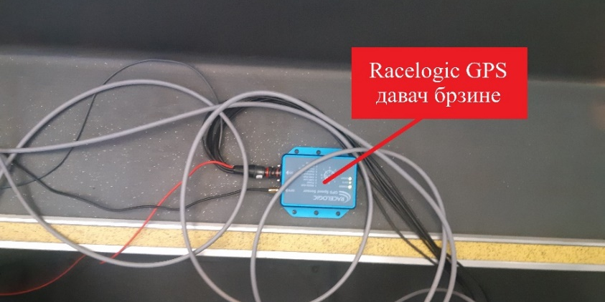
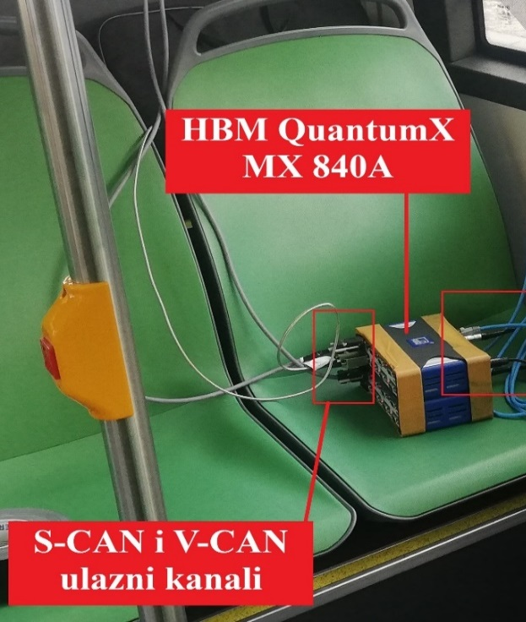
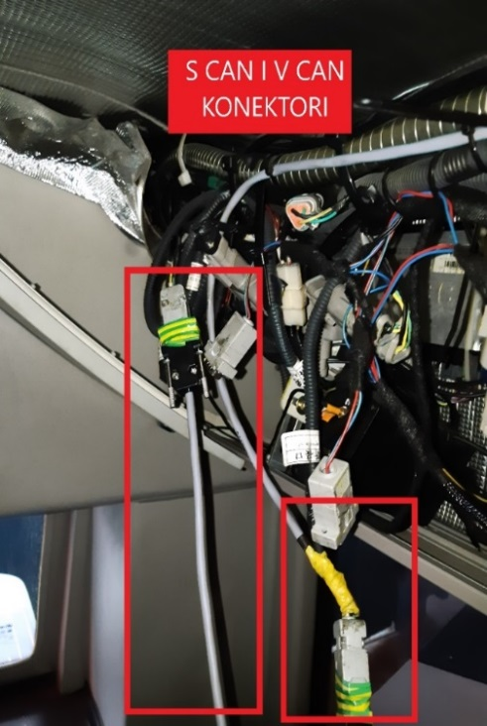
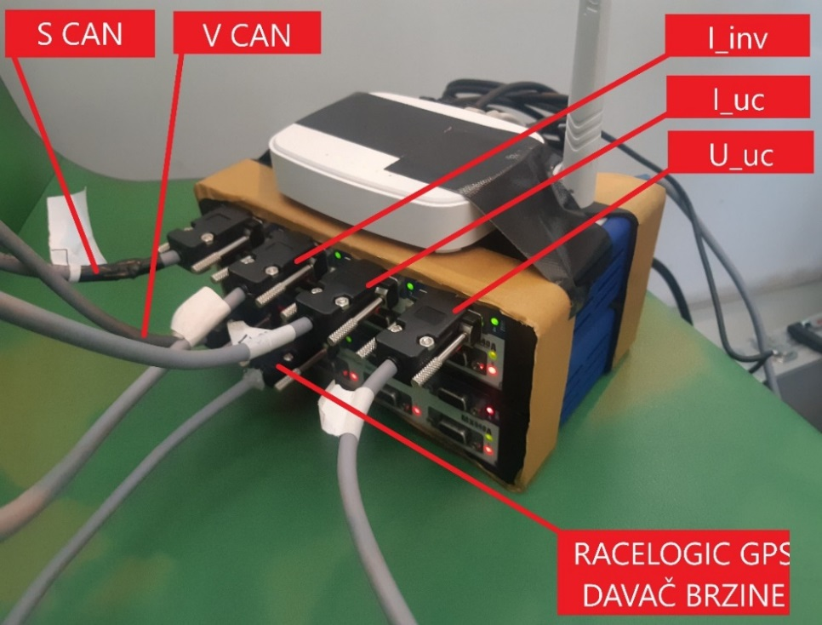
Мерна опрема
11 / 30

Slide 12
Праћени параметри
Током испитивања су праћени следећи параметри:
Ниво напуњености суперкондензатора: АW_SOC_Battery [%]
Обртни момент мотора: ActualDriveMotorTorque [%]
Позиција команде „гаса“: APPosition [%]
Позиција команде кочнице: BrakePedalPosition [%]
Број обртаја мотора: DriveMotorSpeed [rpm]
Одређене величине праћене су преко аналогних сигнала тако што су на одговарајућим прикључцима суперкондензатора постављени проводници који су потом повезани на аквизициони уређај:
Струја суперкондензатора: I_uc [A]
Напон суперкондензатора: U_uc [V]
Јачина струје инвертера: I_inv [A]
Подужно убрзање преко засебног уређаја: Ubrzanje Monitran [g]
Како би се проверила тачност брзине возила добијене преко CAN магистрале, коришћен је давач који мери брзину возила путем GPS и GLONAS сигнала.
Фреквенција прикупљања свих података је 50 Hz, осим брзине возила мерене путем давача, где је фреквенција узорковања 5 Hz.
Најмеродавнији сигнали за јачину струје и напон суперкондензатора добијају се преко аналогних сигнала.
12 / 30

Slide 13
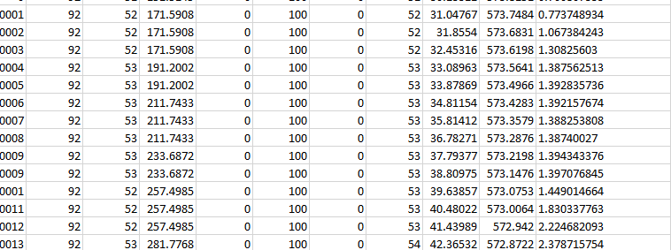

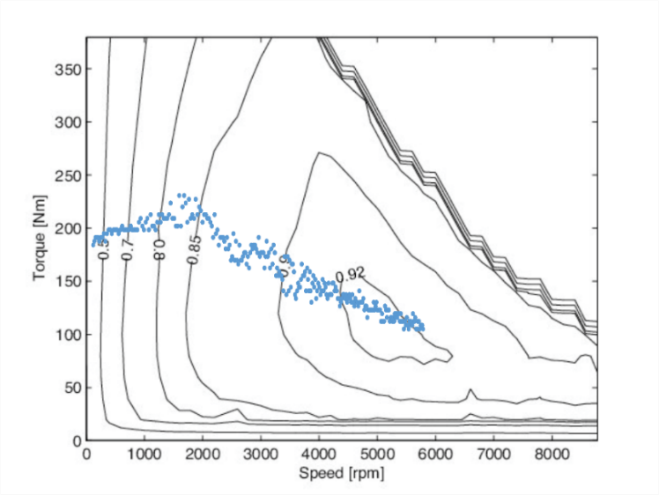
Метода обраде резултата
Величине измерене током испитивања су сачуване у .BIN формату у меморији рачунара. Очитавање измерених величина се врши помоћу софтверског пакета CatmanAP V3.5.1. Прикупљене величине се могу приказати и анализирати помоћу предметног софтверског пакета, док је за потребе пројекта анализа вршена у софтверском пакету Microsoft Excel.
Да бисмо одредили утрошену и процесом рекуперације добијену електричну енергију [kWh], неопходно је, на основу аналогно измерених вредности јачине струје и напона, израчунати остварену снагу електромотора у сваком тренутку [kW], дакле за сваку од измерених брзина. Потом се, у циљу одређивања утрошене/добијене енергије, врши интеграљење површине испод криве израчунате снаге.
13 / 30

Slide 14
Анализа резултата
У оквиру прве фазе предметног пројекта организована су три испитивања и то: прво испитивање 15. новембра, друго испитивање 4. децембра и треће испитивање 17. децембра 2019. године.
Претходно је извршено пробно испитивање спроведено у циљу провере могућности повезивања аквизиционе опреме са CAN магистралом и праћење одговарајућих параметара рада при чему је извршено и прикупљање података у реалним условима експлоатације на линији ЕКО 1.
Сва три испитивања садржала су путна испитивања у реалним условима саобраћаја и полигонска испитивања према планираним циклусима.
Прво испитивање обављено је са неоптерећеним аутобусом (у аутобусу је било 6 особа и возач), док су остала два испитивања извођена са оптерећењем дефинисаним у одељку 6.2 (у виду равномерно распоређених џакова са песком)
Полигонска испитивања извођена су на деоницама „П“, „М“ и „Б“ око Депоа ГСП Нови Београд код насеља Белвил, јер су то услови саобраћаја у потпуности дозвољавали
Такође, било је неопходна доступност пуњача за брзу допуну електричном енергијом како би се понављали режими са истим нивоом напуњености суперкондензатора
Испитивања друге фазе подразумевала су праћење карактеристичних параметара у реалним условима експлоатације на линији ЕКО 1 и то у режиму пројектом препорученог начина вожње и у режиму који се може сматрати неекономичан, а који се са становишта возача ГСП-а сматра реалним
14 / 30

Slide 15
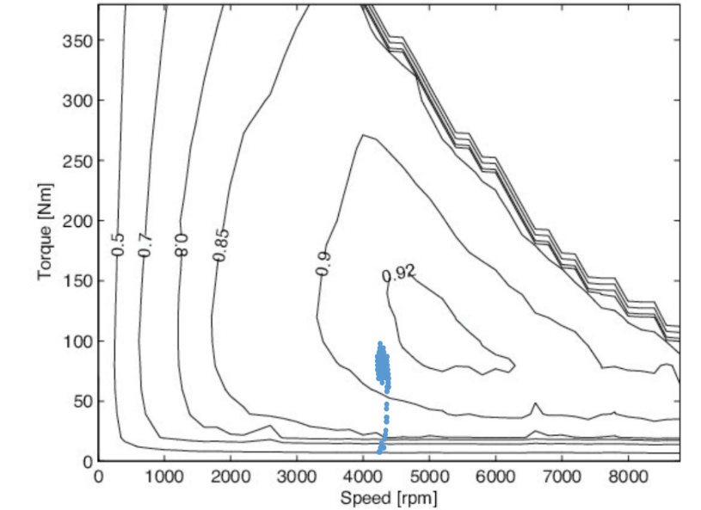
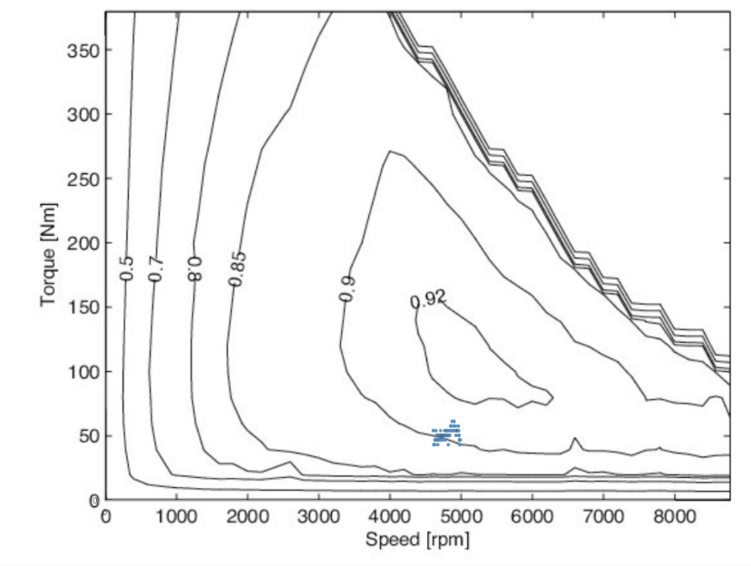
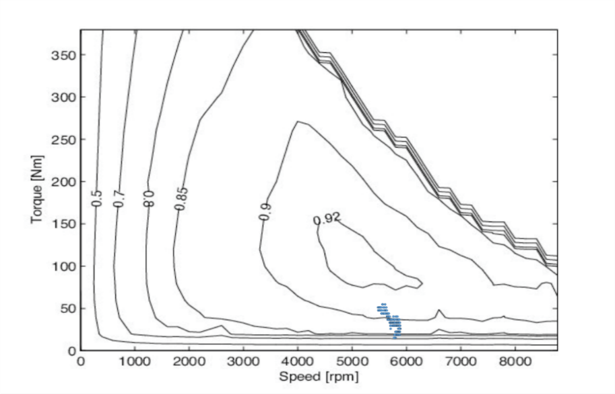
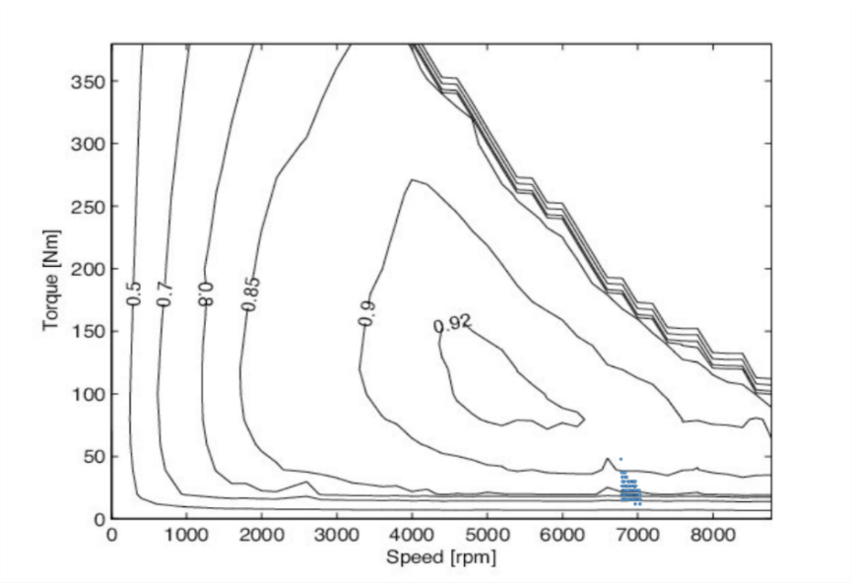
Анализа резултата
V_{const} =
30 km/h
V_{const} =
35 km/h
V_{const} =
40 km/h
V_{const} =
50 km/h
15 / 30

Slide 16
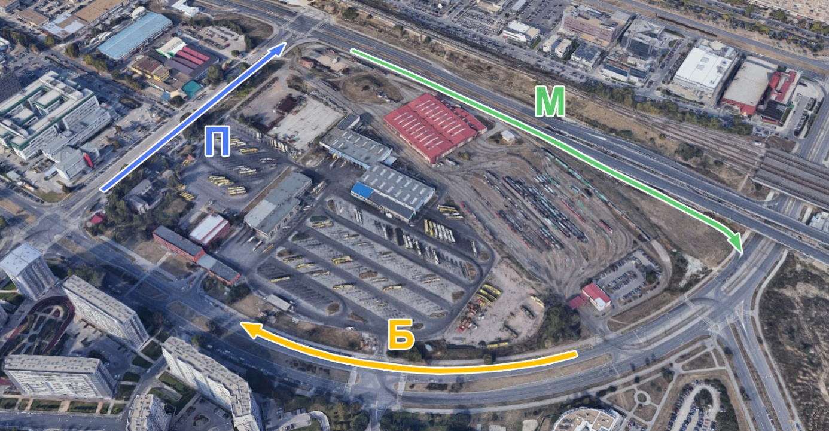
Полигонска испитивања
Режими убрзања | Деоница
Mаксимално убрзање | Б
 | П
 | М
 | Б
 | П
 | М
Постепено додавање „гаса“ до максимума | Б
 | П
 | М
Постепено попуштање команде „гаса“ до одређеног процента | Б
 | П
 | М
β = 0,7 | Б
 | П
 | М
β = 0,85 | Б
 | П
 | М
β = 1,4 | Б
 | П
 | М
16 / 30

Slide 17
Полигонска испитивања
Бр. циклуса / деоница | Енергија утрошена до брзине од 35 km/h [kWh] | Енергија утрошена до брзине од 40 km/h [kWh] | Енергија добијена током кочења [kWh] | Напон суперкондензатора на почетку (U_{UCp}) и крају (U_{UCk}) циклуса [V] | Параметар карактеристике убрзања [-]
2/M | E_{pot35} = 0,298 | E_{pot40} = 0,379 | E_{reg} = 0,113 | U_{UCp}, U_{UCk} = 569, 548 | β ≈ 0,7
3/Б | E_{pot35} = 0,283 | E_{pot40} = 0,382 | E_{reg} = 0,101 | U_{UCp}, U_{UCk} = 561, 540 | β ≈ 0,7
5/M | E_{pot35} = 0,311 | E_{pot40} = 0,391 | E_{reg} = 0,109 | U_{UCp}, U_{UCk} = 570, 551 | β ≈ 0,85
6/Б | E_{pot35} = 0,293 | E_{pot40} = 0,395 | E_{reg} = 0,125 | U_{UCp}, U_{UCk} = 563, 547 | β ≈ 0,85
8/M | E_{pot35} = 0,313 | E_{pot40} = 0,399 | E_{reg} = 0,095 | U_{UCp}, U_{UCk} = 554, 533 | β ≈ 0,85
9/Б | E_{pot35} = 0,309 | E_{pot40} = 0,389 | E_{reg} = 0,094 | U_{UCp}, U_{UCk} = 546, 526 | β ≈ 0,85
10/П | E_{pot35} = 0,306 | E_{pot40} = 0,395 | E_{reg} = 0,114 | U_{UCp}, U_{UCk} = 575, 560 | β ≈ 0,85
11/M | E_{pot35} = 0,306 | E_{pot40} = 0,402 | E_{reg} = 0,116 | U_{UCp}, U_{UCk} = 571, 554 | β ≈ 0,85
12/Б | E_{pot35} = 0,299 | E_{pot40} = 0,387 | E_{reg} = 0,105 | U_{UCp}, U_{UCk} = 565, 544 | β ≈ 0,85
13/П | E_{pot35} = 0,310 | E_{pot40} = 0,410 | E_{reg} = 0,074 | U_{UCp}, U_{UCk} = 576, 560 | -
14/M | E_{pot35} = 0,299 | E_{pot40} = 0,386 | E_{reg} = 0,121 | U_{UCp}, U_{UCk} = 573, 553 | β ≈ 1,4
15/Б | E_{pot35} = 0,280 | E_{pot40} = 0,374 | E_{reg} = 0,113 | U_{UCp}, U_{UCk} = 567, 546 | β ≈ 1,4
16/П | E_{pot35} = 0,297 | E_{pot40} = 0,384 | E_{reg} = 0,125 | U_{UCp}, U_{UCk} = 560, 540 | β ≈ 1,4
19/П | E_{pot35} = 0,302 | E_{pot40} = 0,388 | E_{reg} = 0,113 | U_{UCp}, U_{UCk} = 576, 557 | β ≈ 1,4
21/Б | E_{pot35} = 0,282 | E_{pot40} = 0,363 | E_{reg} = 0,084 | U_{UCp}, U_{UCk} = 567, 547 | β ≈ 1,4
23/M | E_{pot35} = 0,301 | E_{pot39} = 0,414 | E_{reg} = 0,046 | U_{UCp}, U_{UCk} = 558, 551 | -
24/Б | E_{pot35} = 0,294 | E_{pot40} = 0,399 | E_{reg} = 0,117 | U_{UCp}, U_{UCk} = 551, 532 | -
25/П | E_{pot35} = 0,291 | E_{pot40} = 0,376 | E_{reg} = 0,094 | U_{UCp}, U_{UCk} = 545, 527 | β ≈ 0,7
26/M | E_{pot35} = 0,290 | E_{pot40} = 0,381 | E_{reg} = 0,045 | U_{UCp}, U_{UCk} = 542, 523 | β ≈ 0,7
27/Б | E_{pot35} = 0,270 | E_{pot40} = 0,367 | E_{reg} = 0,139 | U_{UCp}, U_{UCk} = 535, 516 | β ≈ 0,7
17 / 30

Slide 18
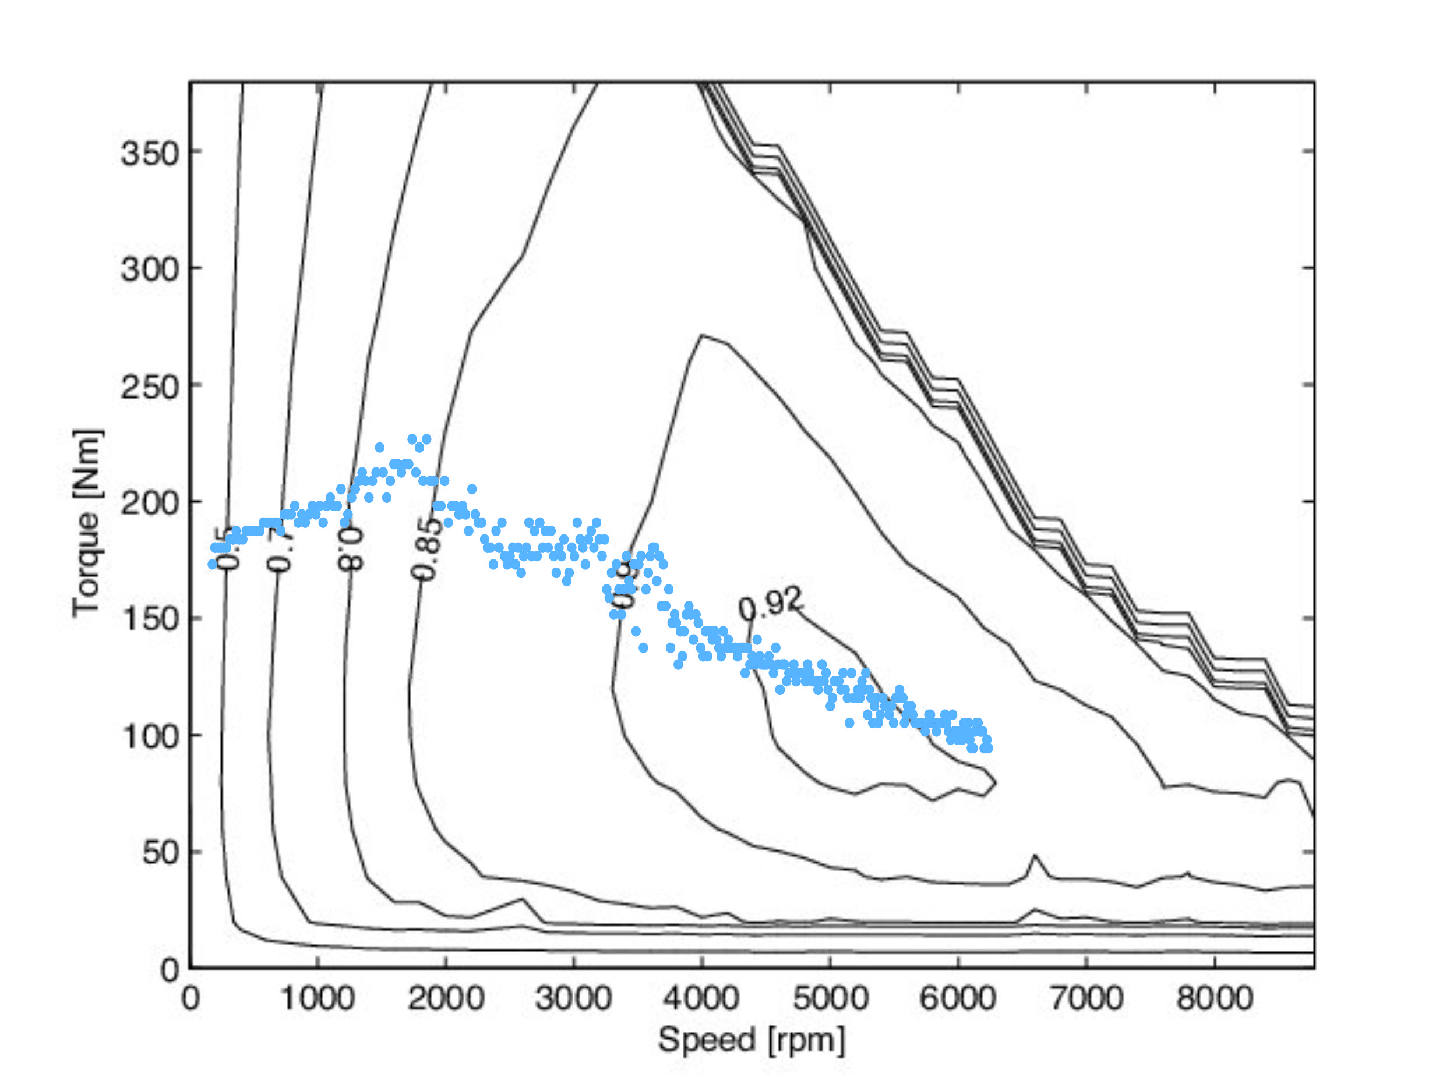
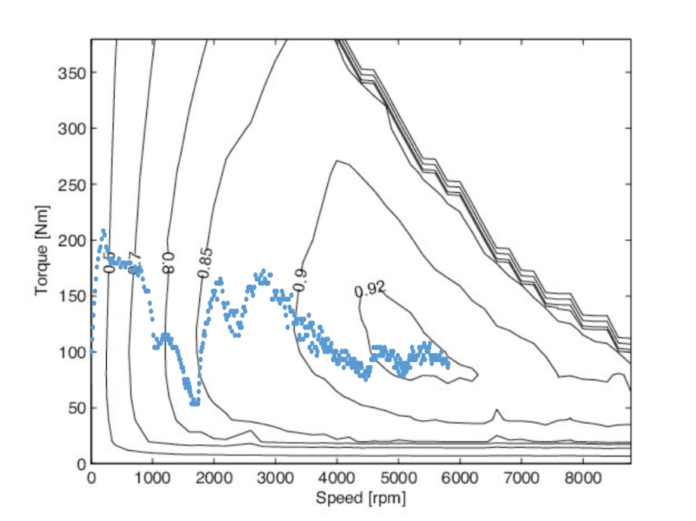
Анализа резултата
13/П: E_{pot35} = 0.310 kWh; E_{pot40} = 0.410 kWh; E_{reg} = 0.074 kWh; 25/П: Epot35 = 0.291 kWh; Epot40 = 0.376 kWh; Ereg = 0.094 kWh; β ≈ 0.7
18 / 30

Slide 19
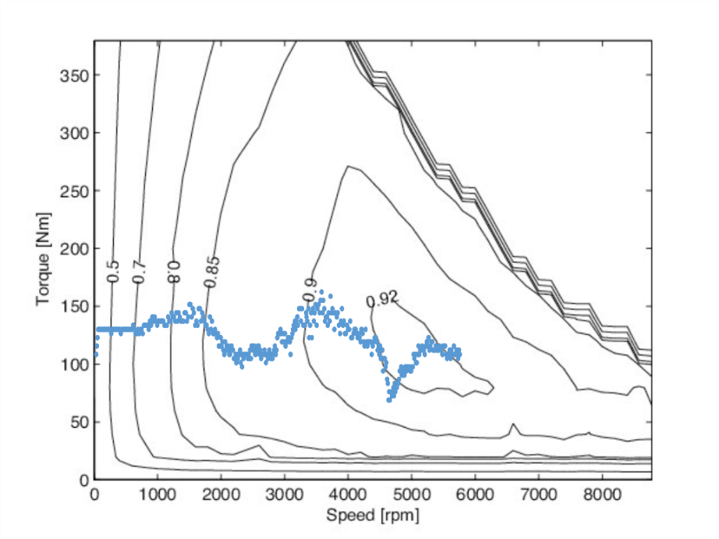

Анализа резултата
8/M: Epot35 = 0.313 kWh; Epot40 = 0.399 kWh; Ereg = 0.095 kWh; β ≈ 0.85 26/M: Epot35 = 0.290 kWh; Epot40 = 0.381 kWh; Ereg = 0.045 kWh; β ≈ 0.7
19 / 30

Slide 20
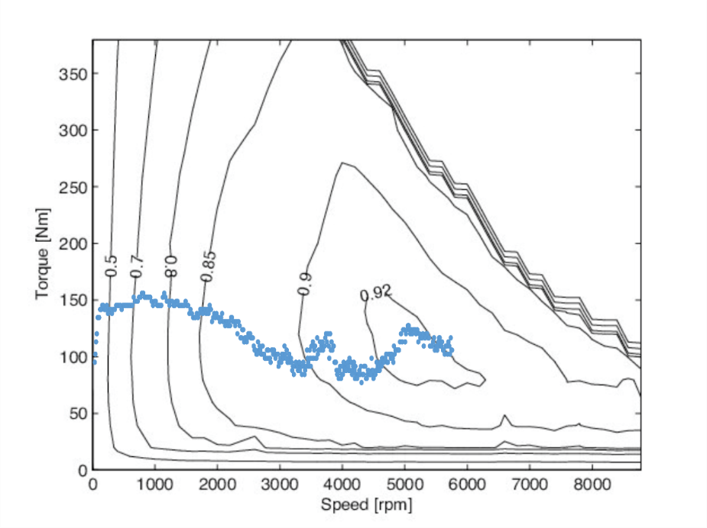
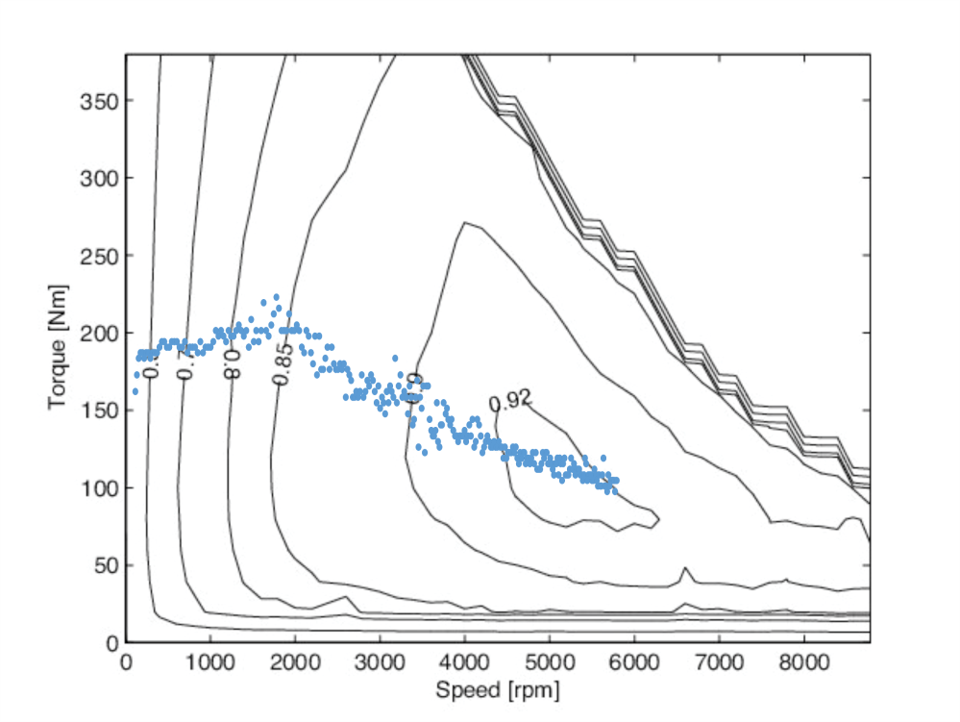
Анализа резултата
9/Б: Epot35 = 0.309 kWh; Epot40 = 0.389 kWh; Ereg = 0.094 kWh; β ≈ 0.85 27/Б: Epot35 = 0.270 kWh; Epot40 = 0.367 kWh; Ereg = 0.139 kWh; β ≈ 0.7
20 / 30

Slide 21
Резултати и препоруке
У режиму вожње константном брзином најоптималнија вредности износи око 35 km/h.
У режимима убрзања, при којима положај команде „гаса“ нема стални прираштај (позитиван или негативан), односно где се команда „гаса“ не притиска/попушта континуално, већ њен положај осцилује, утрошак енергије је приметно већи. Ово се може објсанити и утицајем инерције обртних маса мотора и трансмисије, али и инерције возила у целини.
Тако се могу објаснити и разлике у потрошњи за различите циклусе са приближно истом вредношћу параметра на истој деоници. Наиме, уколико возач тражено убрзање оствари континуалним померањем команде „гаса“, потрошња ће свакако бити мања. Међутим, уколико се до жељене брзине долази наизменичним „додавањем“ и „одузимањем“ команде „гаса“ енергетски учинак је знатно лошији.
У случајевима када возач команду „гаса“ држи у максималном отклону (положају) – „пун гас“, поменутих осцилација нема, тако да наизглед енергетски неефикасан режим максималног убрзања даје најбољи ефекат.
Свакако, тај ефекат би био и већи када би се до максималног отклона команде дошло њеним континуалним, а не наглим померањем.
21 / 30

Slide 22
Резултати и препоруке
Велике разлике у вредностима енергије рекуперације резултат су широког спектра примењеног начина кочења у циклусима: од веома интензивног кочења (8/М), преко контролисаног дуготрајног (27/Б), па до испрекиданог „прикочивања“ (26/М). Кочни момент електромотора/генератора, који обезбеђује рекуперацију енергије, расте са променом положаја (%) команде кочнице само до одређене (максималне) вредности, тако да се интензивним кочењем (већи отклон команде кочнице) обезбеђује само краћи пут заустављања, али не и већа енергија рекуперације. Другим речима, дуготрајно кочење мањим отклоном команде кочнице обезбеђује већу енергију рекуперације, односно ефикасније коришћење регенеративног кочења.
Прави доказ за то је и већ поменути циклус 27/Б. Команду кочнице, уколико то услови саобраћаја дозвољавају, треба одржавати у интервалу положаја од 0 до 9°, односно од 0 до 28% максималног положаја, чиме би се омогућило искључиво регенеративно кочење у опсегу до максималног кочног момента електромотора/генератора.
Добијања енергије рекуперације инерцијом возила без кочења, свакако је ефикасније уколико то услови саобраћаја дозвољавају.
22 / 30

Slide 23
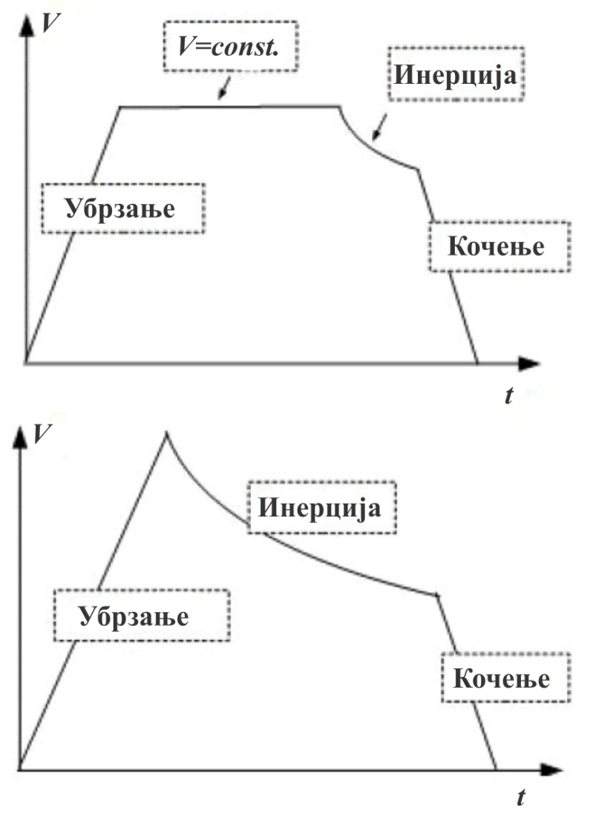
Резултати и препоруке
На основу препорука идеалан циклус између два заустављања састоји се од режима континуалног убрзања и успорења инерцијом и/или кочењем у препорученим границама. За мали интензитет убрзања и макс. брзину 50 km/h може се прећи до 500 m, односно 350 m за макс. брзину 40 km/h. Овај циклус се разликује од препорученог циклуса за аутобус са мотором СУС за исто растојање.
аутобус са мотором СУС
аутобус са електромотором
23 / 30

Slide 24
Резултати и препоруке
Како би се сагледао учинак стила вожње возача неопходно је успоставити одређене критеријуме којима ће се тај учинак квантификовати:
Укупна утрошена енергија по релацији, која се мора сагледати и у односу на трајање вожње на тој релацији. Екстремне вредности, како позитивне, тако и негативне, треба сагледати у односу на оптрећење, односно број путника током вожње што се може сагледати прегледом видео записа током вожње
Укупна регенерисана енергија по релацији, која се мора сагледати и у односу на трајање вожње на тој релацији
Однос регенерисане и утрошене енергије као релативни показатељ који искључује фактор трајања вожње на релацији
24 / 30

Slide 25
Резултати и препоруке
Промена брзине током времена која се може сагледати у дијаграму брзине у зависности од времена за сваки режим убрзања
Положај команде (педале) кочнице током времена који се може сагледати у дијаграму положаја команде кочнице у зависности од времена за сваки режим кочења
Процентуални удео времена вожње уз помоћ инерције у односу на укупно време вожње. То подразумева однос времена у коме положај команде „гаса“ и кочнице има вредност 0% док се возило креће (брзина кретања већа од нуле) и укупног времена кретања (брзина кретања већа од нуле)
25 / 30

Slide 26
Резултати и препоруке
Учинак датих препорука за енергетски ефикасну вожњу електроаутобуса на линији ЕКО 1 потврђен је у другој фази пројекта испитивањем у реалним условима експлоатације.
Прва два циклуса (од Вуковог споменика до Белвила и назад) возач је возио према наведеним препорукама и уз надзор.
Следећа два циклуса (од Вуковог споменика до Белвила и назад) возач је возио «агресивније» сходно реалном (свакодневном) искуству.
Вук - Белвил | E_утрошено укупно [kWh] | E_регeнерисано укупно [kWh] | E_регeнерисано [%] | Време [min]
Економично | 9,559 | 2,789 | 29,182 | 30,377
Агресивно | 11,766 | 2,890 | 24,566 | 27,511
Разлика | 23%
Белвил - Вук | E_утрошено укупно [kWh] | Е_регенерисано укупно [kWh] | E_регeнерисано [%] | Време [min]
Економично | 12,944 | 2,258 | 17,443 | 34,331
Агресивно | 16,907 | 2,453 | 14,509 | 35,804
Разлика | 30%
26 / 30

Slide 27
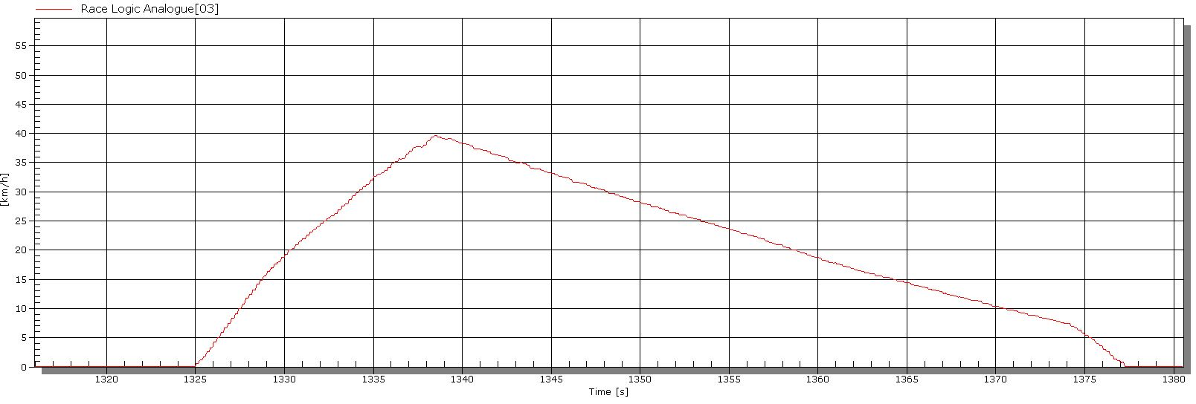
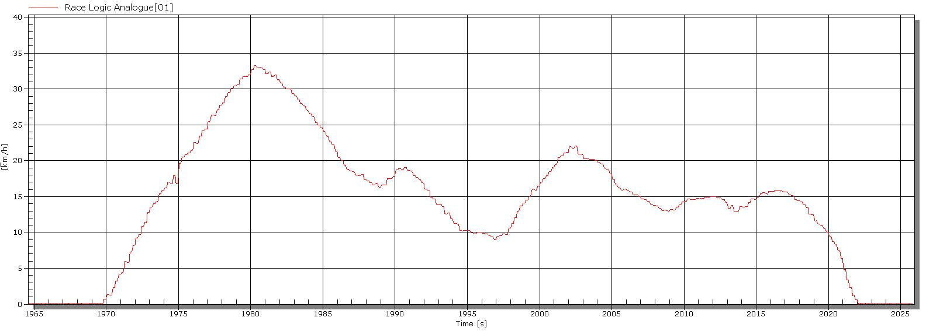
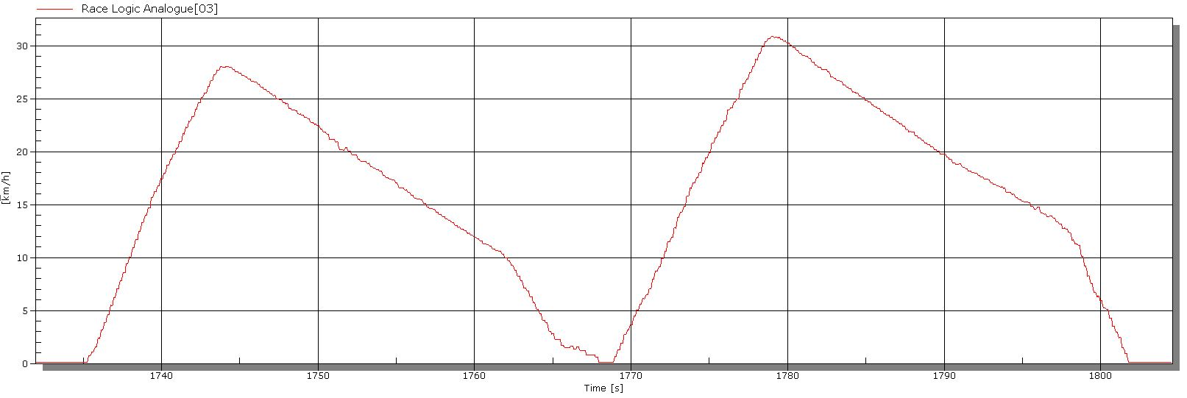
Резултати и препоруке
Циклус између два заустављања у трајању од 52 s при препорученој економичној вожњи у реалним условима експлоатације
Циклус између два заустављања у трајању од 52 s при препорученој агресивној вожњи у реалним условима експлоатације
Два узастопна циклуса између заустављања у трајању од 33 s сваки при препорученој економичној вожњи у реалним условима експлоатације
27 / 30

Slide 28
Резултати и препоруке
Вуков споменик - Белвил | Просечна брзина [km/h] | Учешће кочења у укупном времену кретања [%] | Просечна вредност положаја команде кочнице [%] | Учешће инерције у укупном времену кретања [%] | Учешће инерције у укупном путу релације [%] | Укупно време кретања [min] | Укупно време релације [min]
Економично | 20,67 | 11,43 | 6,63 | 27,38 | 49,67 | 20,17 | 30,377
Агресивно | 24,17 | 17,43 | 6,94 | 12,43 | 21,54 | 17,37 | 27,511
Белвил - Вуков споменик | Просечна брзина [km/h] | Учешће кочења у укупном времену кретања [%] | Просечна вредност положаја команде кочнице [%] | Учешће инерције у укупном времену кретања [%] | Учешће инерције у укупном путу релације [%] | Укупно време кретања [min] | Укупно време релације [min]
Економично | 19,96 | 6,30 | 5,48 | 32,23 | 50,04 | 24,87 | 34,33
Агресивно | 24,41 | 13,48 | 6,97 | 9,28 | 17,90 | 20,37 | 35,80
28 / 30

Slide 29
Уместо закључка
Све активности предвиђене пројектом су реализоване
Теме будућих истраживања:
Начин вожње и ефекти обуке сваког возача морају се стално пратити и квантификовати
Препоруке за енергетски ефикасну вожњу и показатељи учинка који ће се возачу приказивати у реалном времену
Препоруке које ће бити везане за конкретне деонице између два заустављања (станица, семафора), а узимајући у обзир пројектовану дужину деонице и ону тренутну условљену ситуацијом у саобраћају
Потребно је сагледати и енергију коју троше и остали потрошачи, а нарочито система грејања и хлађења путничког простора јер се на том плану могу такође начинити значајне уштеде
29 / 30

Slide 30
Хвала на пажњи!
30 / 30

